Slide 1
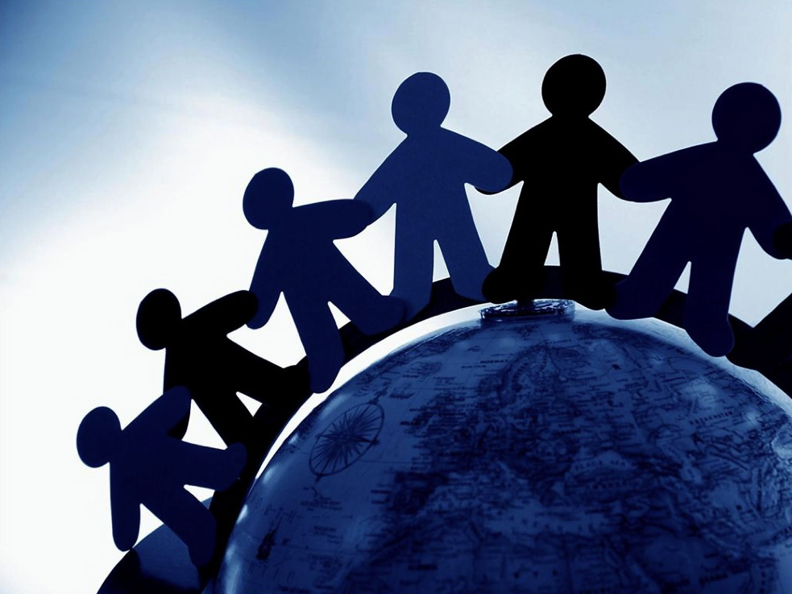


Invierno 2017/Tema: Distinto: Viviendo por encima de la norma
Sesión 2: Distinto en mi influencia
29 de enero de 2017
(Mateo 5:13-20)
Iglesia Bíblica Bautista de Aguadilla
Estudios Bíblicos Lifeway ®

Slide 2

El asunto
El creyente está llamado a dar buen testimonio, y Dios le pedirá cuentas por su carácter aquí en la Tierra.

Slide 3
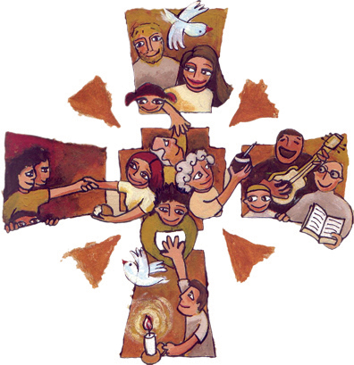
Contexto
Aquí continúa el Sermón del Monte, donde Cristo demuestra el nuevo andar del Reino de Dios, el cual cumple la ley de la manera que Dios deseó que se cumpliera.

Slide 4

Pasaje bíblico
Mateo 5:13

Slide 5
Mateo 5:13
“Vosotros sois la sal de la tierra; pero si la sal se desvaneciere, ¿con qué será salada? No sirve más para nada, sino para ser echada fuera y hollada por los hombres.”
(Mateo 5:13)

Slide 6
Mateo 5:13
Jesús nos trae a la mano una incongruencia. ¿Cómo puede la sal no ser salada?
Mucho se ha hablado sobre el tipo de sal que se usaba en los tiempos de Cristo, pero más todavía que la realidad histórica, Cristo nos deja una realidad espiritual, atemporal: Un cristiano debe influenciar a los demás, reteniendo su llamado a la santidad.

Slide 7
Mateo 5:13
Sin embargo, esta influencia debe ser ejercida bajo la guianza de Dios.
Siempre estamos llamados a ser santos, a dar fruto. Eso no se puede ignorar.
Ahora, en cuanto a predicar, tenemos que escuchar la voz de Dios, con sabiduría y paciencia. Pablo no le predicó a los gentiles hasta que Dios lo llamó.

Slide 8
Mateo 5:13
Anterior a ser llamado como Apóstol a los gentiles, Pablo se mantuvo fiel a Dios, ayudando a sus hermanos en la fe e intimando con Dios.
Sin embargo, Dios nos pide que no nos avergoncemos de Él al testificar, y nos llama a siempre estar listos cuando alguién quiera algún razón de nuestra fe.

Slide 9
Mateo 5:13
Cristo mismo, durante su ministerio terrenal, tuvo momentos en los cuales predicaba, y otros en los cuales no decía nada. Había momentos de milagros, y momentos donde no había milagros. Todo esto lo hizo siguiendo la voluntad del Padre.
El hecho de estar atentos a la voluntad de Dios en nuestras vidas también es parte de nuestra santidad a Él.

Slide 10
Mateo 5:13
“Yo soy la vid verdadera, y mi Padre es el labrador.
Todo pámpano que en mí no lleva fruto, lo quitará; y todo aquel que lleva fruto, lo limpiará, para que lleve más fruto.”
(Juan 15:1-2)
-Aquí la metáfora es diferente, pero el mensaje es el mismo.

Slide 11
Mateo 5:13
El llamado #1 del creyente es dar fruto, y así ser parte de la Iglesia santa de Dios.
“Así que, hermanos, os ruego por las misericordias de Dios, que presentéis vuestros cuerpos en sacrificio vivo, santo, agradable a Dios, que es vuestro culto racional.
No os conforméis a este siglo, sino transformaos por medio de la renovación de vuestro entendimiento, para que comprobéis cuál sea la buena voluntad de Dios, agradable y perfecta.”
(Romanos 12:1-2)

Slide 12
Pasaje bíblico
Mateo 5:14-16

Slide 13
Mateo 5:14-16
“Vosotros sois la luz del mundo; una ciudad asentada sobre un monte no se puede esconder.
Ni se enciende una luz y se pone debajo de un almud, sino sobre el candelero, y alumbra a todos los que están en casa.
Así alumbre vuestra luz delante de los hombres, para que vean vuestras buenas obras, y glorifiquen a vuestro Padre que está en los cielos.”
(Mateo 5:14-16)

Slide 14
Mateo 5:14-16
Al dar fruto, demostramos que hemos sido regenerados por Dios, y hemos salido de la esclavitud del pecado.
“Amados, yo os ruego como a extranjeros y peregrinos, que os abstengáis de los deseos carnales que batallan contra el alma,
manteniendo buena vuestra manera de vivir entre los gentiles; para que en lo que murmuran de vosotros como de malhechores, glorifiquen a Dios en el día de la visitación, al considerar vuestras buenas obras.”
(1 Pedro 2:11-12)

Slide 15
Mateo 5:14-16
Finalmente, sed todos de un mismo sentir, compasivos, amándoos fraternalmente, misericordiosos, amigables;
no devolviendo mal por mal, ni maldición por maldición, sino por el contrario, bendiciendo, sabiendo que fuisteis llamados para que heredaseis bendición.
(1 Pedro 3: 8-9)

Slide 16
Mateo 5:14-16
Hemos visto el ejemplo que nos dejó Cristo, “quien cuando le maldecían, no respondía con maldición; cuando padecía, no amenazaba, sino encomendaba la causa al que juzga justamente;”
(1 Pedro 2:23)

Slide 17
Pasaje bíblico
Mateo 5:17-20

Slide 18
Mateo 5:17-20
“No penséis que he venido para abrogar la ley o los profetas; no he venido para abrogar, sino para cumplir.
Porque de cierto os digo que hasta que pasen el cielo y la tierra, ni una jota ni una tilde pasará de la ley, hasta que todo se haya cumplido…”

Slide 19
Mateo 5:17-20
“...De manera que cualquiera que quebrante uno de estos mandamientos muy pequeños, y así enseñe a los hombres, muy pequeño será llamado en el reino de los cielos; mas cualquiera que los haga y los enseñe, éste será llamado grande en el reino de los cielos.
Porque os digo que si vuestra justicia no fuere mayor que la de los escribas y fariseos, no entraréis en el reino de los cielos.
(Mateo 5:17-20)

Slide 20
Mateo 5:17-20
“Maestro, ¿cuál es el gran mandamiento en la ley?
Jesús le dijo: Amarás al Señor tu Dios con todo tu corazón, y con toda tu alma, y con toda tu mente.
Este es el primero y grande mandamiento.
Y el segundo es semejante: Amarás a tu prójimo como a ti mismo.
De estos dos mandamientos depende toda la ley y los profetas.”
(Mateo 22:36-40)

Slide 21
Mateo 5:17-20
Vemos, pues, como Cristo interpretaba la ley de la forma que Dios quería, siendo Él quién la escribió en primer lugar.
“Porque toda la ley en esta sola palabra se cumple: Amarás a tu prójimo como a ti mismo.”
(Galatas 5:14)
El amor es algo que se menciona mucho, pero pocos lo entienden. Conociendo al Dios verdadero, vemos que no hay nada más grande que el amor, el cual emana de Dios. Nuestra “sal” es ese amor puro de Dios, que debemos reflejar siempre en nuestras vidas.

Slide 22
Mateo 5:17-20
“Mirad cuál amor nos ha dado el Padre, para que seamos llamados hijos de Dios; por esto el mundo no nos conoce, porque no le conoció a él.
Amados, ahora somos hijos de Dios, y aún no se ha manifestado lo que hemos de ser; pero sabemos que cuando él se manifieste, seremos semejantes a él, porque le veremos tal como él es.
Y todo aquel que tiene esta esperanza en él, se purifica a sí mismo, así como él es puro.”
(1 Juan 3:1-3)

Slide 23

Aplicación para mi vida
El llamado de todo cristiano es vivir de acuerdo a la voluntad de Dios, amando con el amor con el cual Él nos amó.
La ley no se cumple por medio de ritos ni obras, sino mediante el amor y la santidad.

Slide 24

Recursos
Floyd, Ronie, David Francis y Elizabeth Works-Díaz, eds. Estudios Bíblicos para la Vida para Adultos, Invierno 2016-17, Vol. 3, Núm. 2, Invierno 2016-17. Nashville, TN: Lifeway Church Resources, 2016. 67-76.
  MacDonald, William. Comentario Bíblico de William MacDonald: Antiguo Testamento Y Nuevo Testamento. Viladecavalls (Barcelona), España: Editorial CLIE, 2004. Print.
  Ventura, Samuel Vila. Nuevo diccionario biblico ilustrado 1985. Print.
  Vine, W.E. Vine diccionario expositivo de palabras del Antiguo y del Nuevo Testamento exhaustivo 1999. Print.
  Wiersbe, Warren W. Bosquejos Expositivos de La Biblia: Antiguo Y Nuevo Testamento. electronic ed. Nashville: Editorial Caribe, 1995. Print.
  http://blog.lifeway.com/eblifewayadultos/
http://distantshores.org/resources/illustrations/sweet-publishing (imágenes bíblicas).
http://st-takla.org/Gallery/Bible/Illustrations.html (imágenes bíblicas).

Slide 25
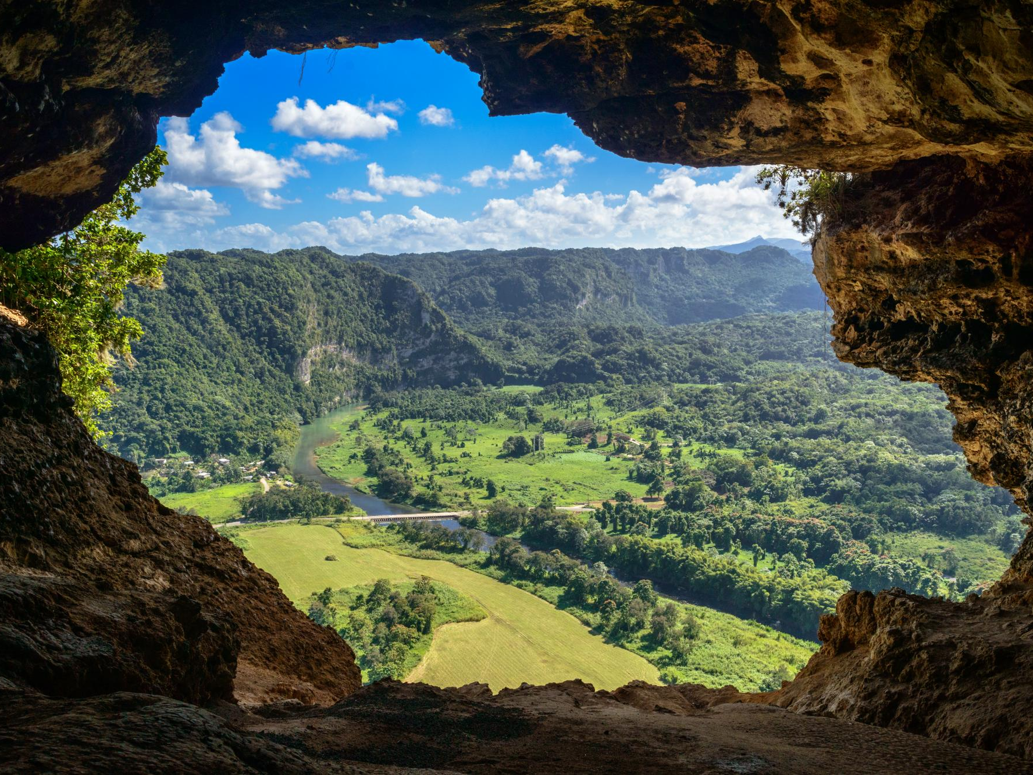
Próximo Estudio Dominical
Invierno 2016-2017/Tema: Distinto: Viviendo por encima de la norma
Sesión 3: Distinto en mi forma de enfrentar los conflictos
5 de febrero de 2017
Leer y meditar en:
(Mateo 5:21-26)

Slide 26


